Slide 1
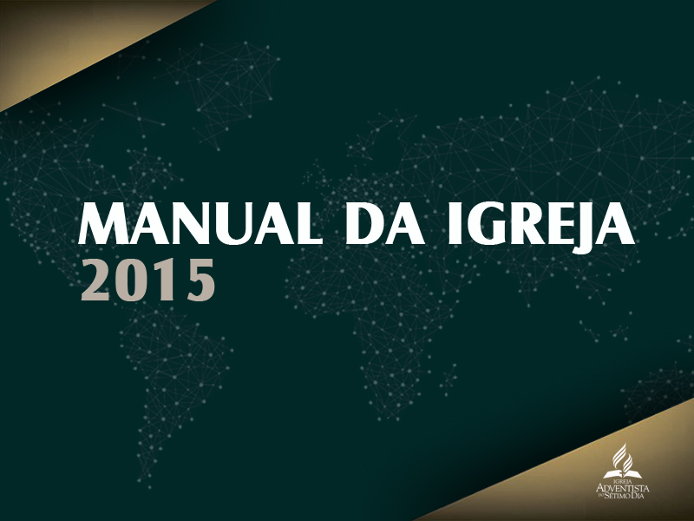

Slide 2

Por que um Manual da Igreja?

Slide 3

Deus é um Deus de ordem, como é evidenciado em suas obras de criação e redenção. Consequentemente, ordem faz parte da essência de sua igreja. A ordem é alcançada por meio dos princípios e regulamentos que orientam a Igreja em seus procedimentos internos e no cumprimento de sua missão no mundo.

Slide 4
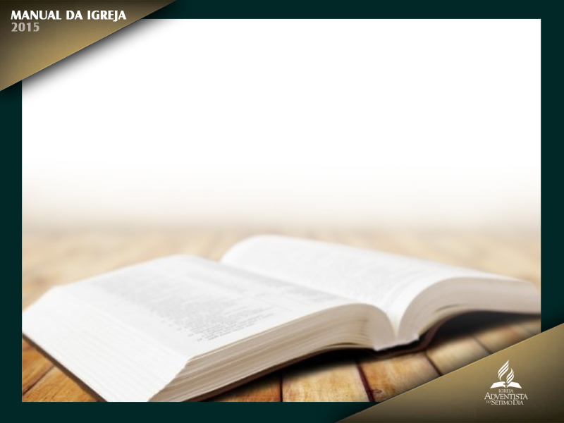
A fim de ser uma organização eclesiástica bem-sucedida no serviço do Senhor e da humanidade, ela precisa de ordem, governo e disciplina. As Escrituras afirmam: “Tudo [...] seja feito com decência e ordem” (1Co 14:40).

Slide 5

“A igreja de Cristo está em perigo constante. Satanás está procurando destruir o povo de Deus, e a mente
de uma só pessoa, seu discernimento, não é suficiente para se confiar. Cristo gostaria que seus seguidores fossem unidos na qualidade de igreja, observando ordem, tendo regras e disciplina, e todos sujeitos uns aos outros, considerando ‘os outros superiores a si’ mesmos (Fp 2:3)”
(Testemunhos Para a Igreja, v. 3, p. 445).

Slide 6
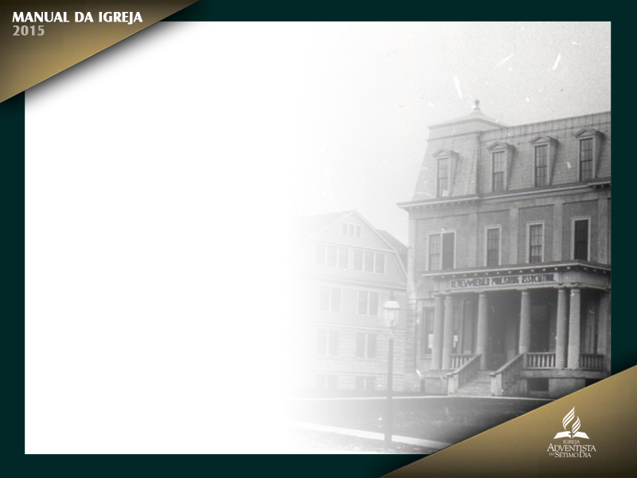
Finalmente, em 1882, a Associação Geral votou, em sessão mundial, preparar “instruções aos oficiais da igreja, as quais deviam ser publicadas na Review and Herald ou em formato de folheto” (Review and Herald, 26 de dezembro de 1882).

Slide 7
Essa iniciativa demonstrou a crescente conscientização de que a ordem na igreja era um imperativo para o funcionamento efetivo de uma organização e que a uniformidade de procedimentos requeria
que um guia de normas fosse disponibilizado em forma impressa.

Slide 8
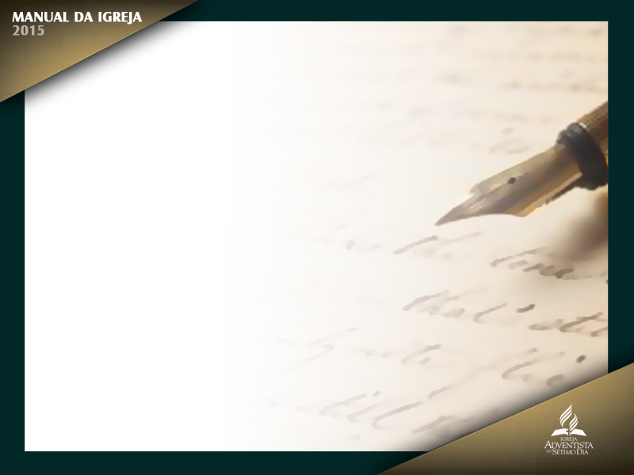
Quando, porém, foi apresentada diante da Assembleia da Associação Geral de 1883 a proposta de reunir os artigos em forma permanente em um manual
da igreja, os delegados rejeitaram a ideia. Temiam que um manual tornasse formal
a igreja e tolhesse a liberdade dos pastores de lidar individualmente com os
assuntos de ordem eclesiástica, como desejavam.

Slide 9
Talvez a mais significativa dessas iniciativas tenha sido o livro de 184 páginas, publicado em 1907 pelo pioneiro J. N. Loughborough,
intitulado A Igreja, sua Organização, Ordem e Disciplina, que tratava de muitos dos tópicos agora cobertos por este Manual da Igreja.

Slide 10
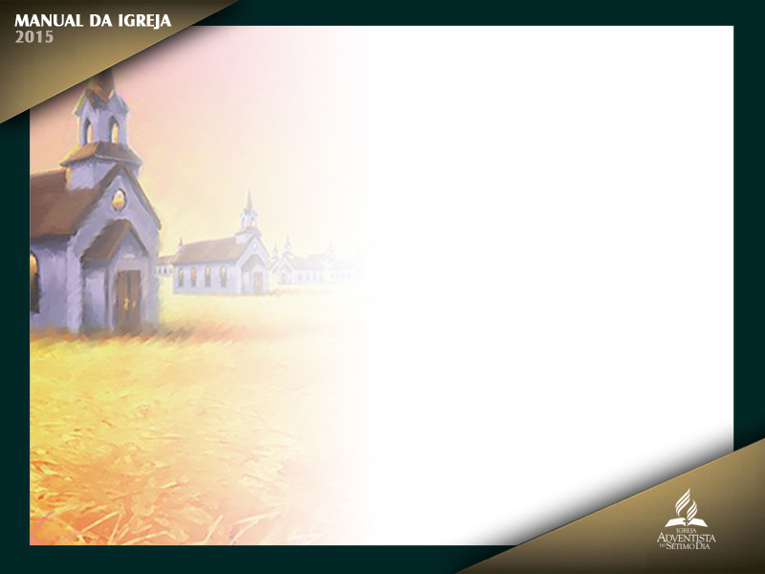
À medida que a igreja crescia rapidamente ao redor do mundo, ela reconheceu,
de maneira gradativa, no início do século 20, a necessidade de um manual para ser usado mundialmente pelos pastores e membros leigos. Em 1931,
a Comissão Diretiva da Associação Geral votou publicar um manual da igreja.

Slide 11
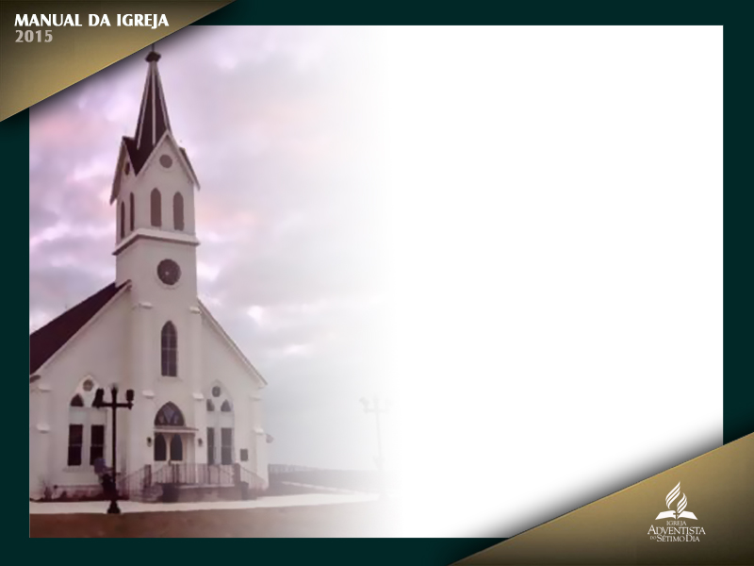
A declaração de abertura do prefácio daquela primeira edição ressaltava que
“tinha se tornado cada vez mais evidente a necessidade de um manual sobre o
governo da igreja para estabelecer e preservar nossas práticas e regulamentos
denominacionais”.

Slide 12
Note a palavra preservar. Não se tratou de uma tentativa de criar e impor subitamente
à igreja um padrão completo de regras de procedimentos. Ao contrário, foi um esforço, primeiramente, para preservar todas as boas ações adotadas
ao longo dos anos e, então, acrescentar os regulamentos requeridos pelo aumento
e complexidade crescentes da igreja.

Slide 13

Autoridade e Função do Manual da Igreja

Slide 14
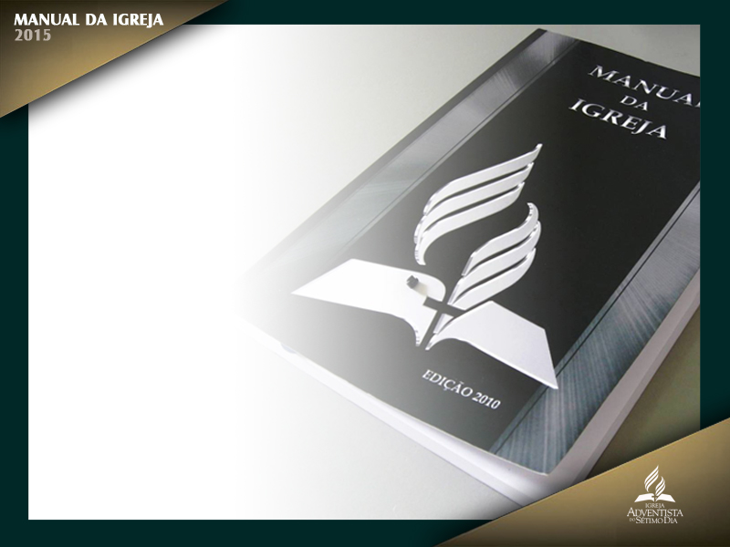
O Manual da Igreja existe em seu formato atual desde 1932. Ele descreve a operacionalidade e as funções de igrejas locais e seu relacionamento com a estrutura denominacional na qual estão arrolados seus membros.

Slide 15
O Manual da Igreja expressa também a compreensão da Igreja a respeito da vida cristã, do governo eclesiástico e da disciplina baseada em princípios bíblicos e na autoridade das assembleias da Associação Geral devidamente reunidas.

Slide 16

“Deus ordenou que
os representantes de sua igreja de todas as partes da terra, quando reunidos em Assembleia Geral, devam ter autoridade”
(Testemunhos Para a Igreja, v. 9, p. 261).

Slide 17
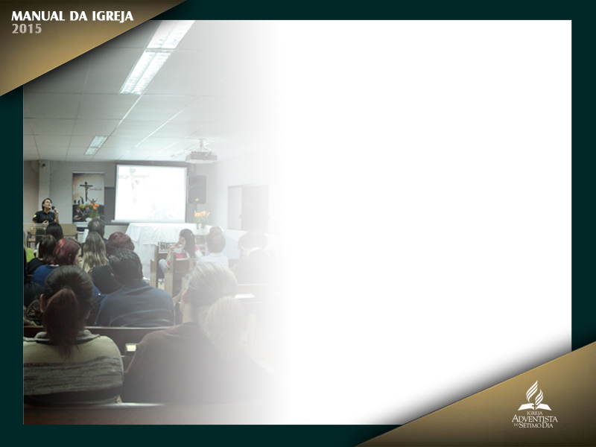
O Manual da Igreja está dividido em dois tipos de material. O conteúdo de cada capítulo é de aplicação mundial, sendo aplicável a cada organização denominacional,
congregação e membro.

Slide 18
As normas e práticas da igreja se baseiam nos princípios das Escrituras Sagradas.
Esses princípios, ressaltados pelo Espírito de Profecia, estão expostos neste Manual da Igreja. Devem ser adotados em todas as matérias relativas à administração e ao funcionamento das igrejas locais.

Slide 19
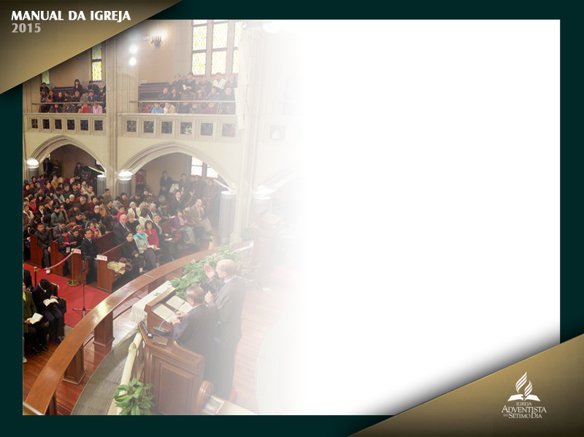
O Manual da Igreja também define a relação existente entre a congregação local e a Associação ou outras entidades da organização denominacional da Igreja Adventista do Sétimo Dia.

Slide 20
Não deve ser
feita nenhuma tentativa para estabelecer padrões de discipulado ou para criar ou
tentar impor regras ou regulamentos para o funcionamento da igreja local que sejam contrários às decisões adotadas pela Assembleia da Associação Geral, as quais estão demonstradas neste Manual da Igreja.

Slide 21
Fazendo Mudanças

Slide 22
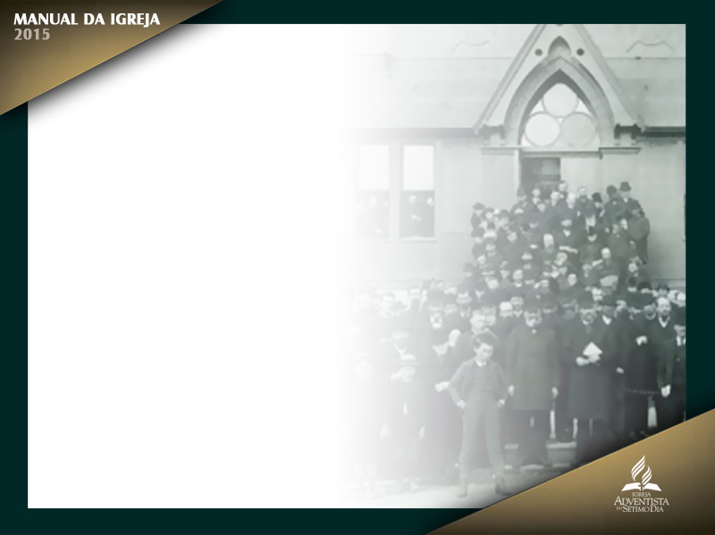
A Associação Geral, ao longo dos anos, votou importantes mudanças concernentes ao Manual da Igreja. Percebendo a importância de conduzir “com decência e ordem” a obra mundial da Igreja, a Assembleia da Associação Geral de 1946 votou que “todas as alterações ou revisões de conteúdo a serem feitas no Manual da Igreja devem ser autorizadas pela sessão da Associação Geral”
(Relatório da Associação Geral, nº 8, p. 197 [14 de junho de 1946]).

Slide 23

Em 1948, reconhecendo que as condições locais algumas vezes demandam atenção especial, a Comissão Diretiva da Associação Geral votou que “cada Divisão, inclusive a Divisão Norte-Americana, prepare um ‘Suplemento’ ao novo Manual da Igreja, de forma alguma modificando-o, mas contendo matérias adicionais aplicáveis às condições e circunstâncias prevalecentes na respectiva Divisão.

Slide 24
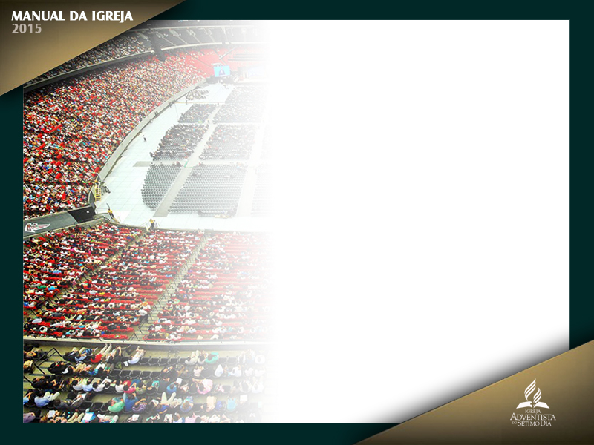
A Assembleia da Associação Geral de 2000 autorizou a reclassificação de algum material existente no Manual da Igreja, nas seções de Notas, como orientações
e exemplos em vez de matéria normativa, e aprovou o processo para fazer as alterações.

Slide 25
As mudanças no Manual da Igreja, com exceção das Notas e das alterações editoriais, podem ser feitas unicamente com voto da Assembleia da
Associação Geral, durante a qual delegados da Igreja mundial participam com
voz e voto.

Slide 26
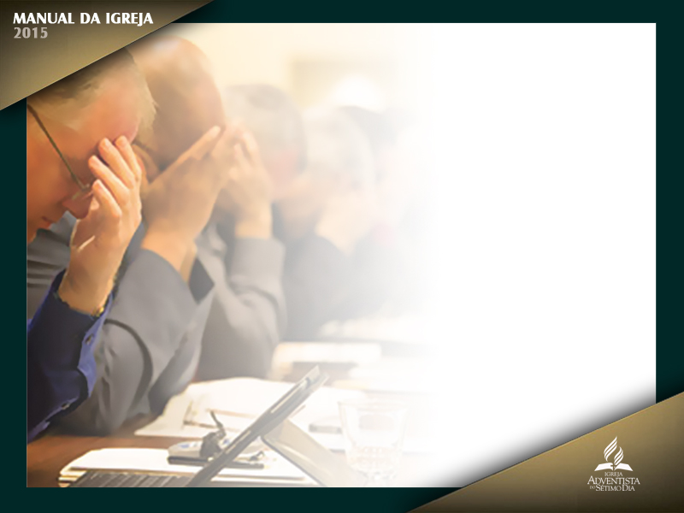
Se aquela instância aprovar,
submeterá a revisão sugerida ao nível hierárquico seguinte para avaliação adicional. Se os diversos níveis aprovarem a proposta, esta será levada diante da Comissão do Manual da Igreja da Associação Geral, a qual avalia todas as recomendações.

Slide 27
A revisão de uma Nota segue o mesmo procedimento. A Comissão Diretiva
da Associação Geral pode aprovar alterações nas Notas em qualquer Concílio
Anual.

Slide 28
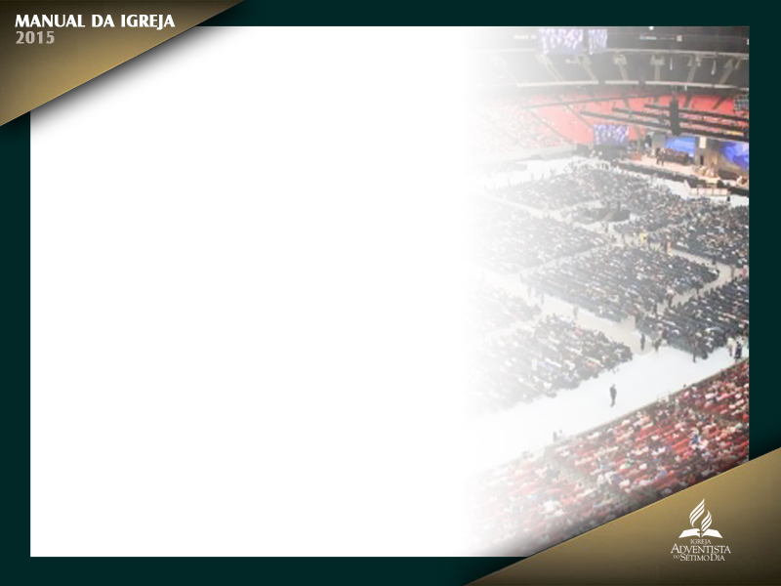
A Comissão do Manual da Igreja encaminha as propostas de mudanças editoriais não substanciais ao conteúdo principal do Manual da Igreja à Comissão
Diretiva do Concílio Anual da Associação Geral, a qual pode dar a aprovação final.

Slide 29
Entretanto, na eventualidade de o Concílio Anual determinar por um terço
dos votos que uma modificação editorial altera substancialmente o conteúdo
do texto, a mudança proposta deve ir para a Assembleia da Associação Geral.

Slide 30
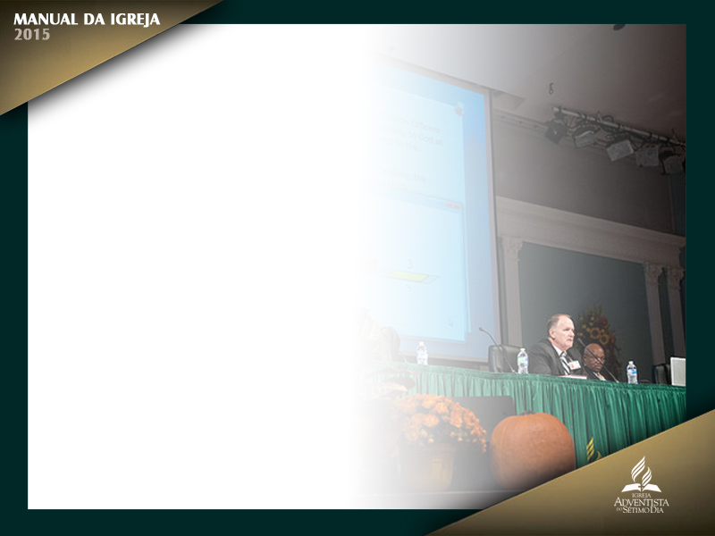
No Concílio Anual, no fim de um quinquênio, a Comissão Diretiva da Associação
Geral revisa todas as modificações nas Notas e coordena essas mudanças
com todas as propostas de emendas ao conteúdo principal do Manual da Igreja.

Slide 31
Uma nova edição do Manual da Igreja é publicada após cada Assembleia da
Associação Geral. Deve-se sempre usar a edição mais recente. Esta edição incorpora as emendas feitas na Assembleia da Associação Geral de 2015.

Slide 32
Onde Obter Orientação

Slide 33

Oficiais e líderes de igreja, pastores e membros devem consultar sua Associação
para orientação relativa ao funcionamento de sua congregação ou sobre
questões levantadas no Manual da Igreja. Se eles não chegam a um entendimento
mútuo, devem consultar-se com sua União para esclarecimento.

Slide 34
Termos Usados no Manual da Igreja

Slide 35
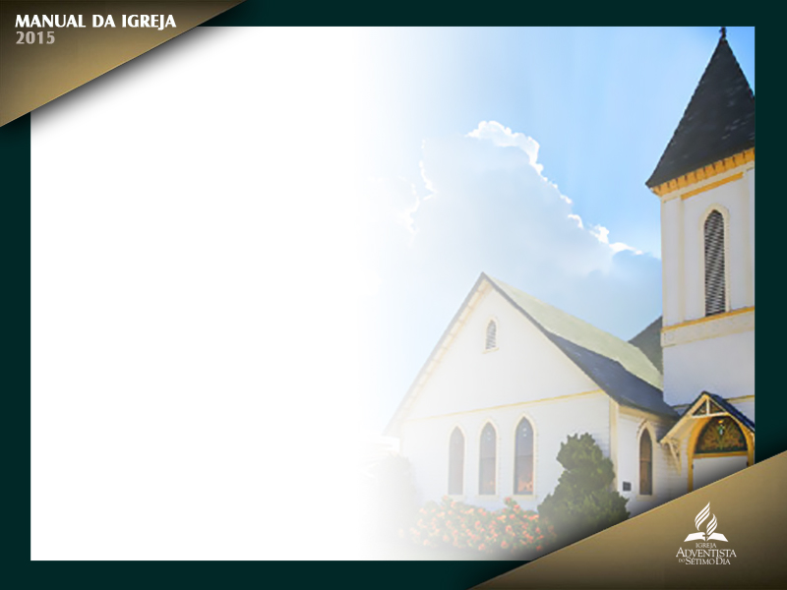
IGREJA
Para fins de economia editorial e de impressão, a palavra “Igreja”, com “I” maiúsculo, é usada nestas páginas em lugar da expressão completa “Igreja Adventista do Sétimo Dia” e se refere à Igreja como organizada em geral, e não a uma igreja ou congregação local, com exceção de quando estiver indicado dentro da citação.

Slide 36
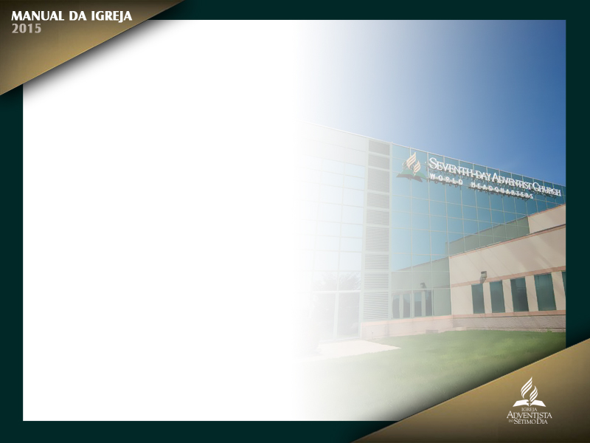
Associação, Missão, Seção, Delegação, Campo, União de Igrejas
Para fins de economia editorial e de impressão, o termo “Associação” nestas páginas significa “Associação, Missão, Campo, Seção, Delegação ou União de Igrejas”, conforme
o contexto indicar.

Slide 37
Geralmente, cada congregação é membro da irmandade de igrejas conhecida como uma Associação, mas até que uma organização local alcance o status de Associação, de acordo com o Livro de Regulamentos da Associação
Geral, ela pode ser identificada como uma Missão, Seção, Delegação
ou Campo.

Slide 38
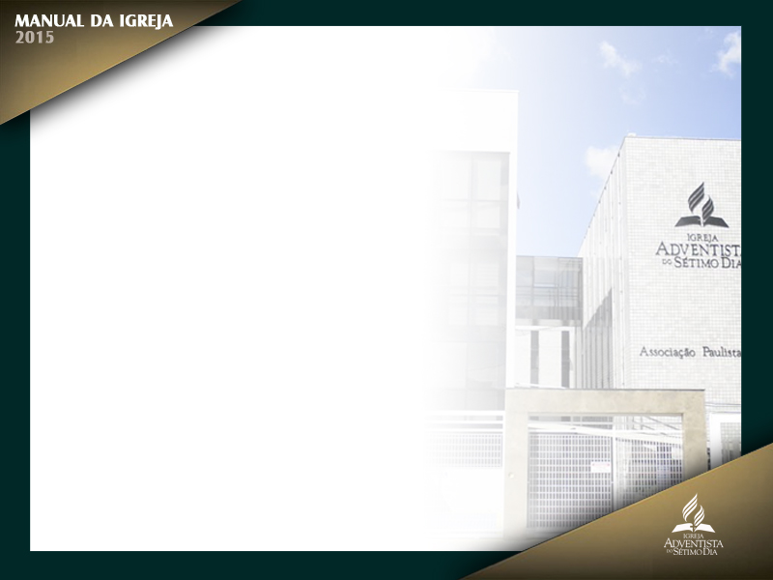
Em algumas Divisões do mundo, uma União de Igrejas em um país em particular funciona como uma Associação em relação à igreja local e como uma União em relação a outras organizações denominacionais (ver capítulo 3, Organização e Autoridade).

Slide 39

Pastor e Ministro
Na maioria das regiões do mundo, a Igreja usa o termo
“pastor” para identificar um membro do clero. Esse termo é usado nestas páginas
dessa forma, em lugar de “ministro”, a despeito das responsabilidades
delineadas pela Associação local.

Slide 40
O uso do termo aqui não tem a intenção de obrigar o mesmo uso onde o costume é usar “ministro”. Os pastores referidos neste manual são os designados pela Associação para supervisionar os interesses
da igreja local ou de um distrito.

Slide 41
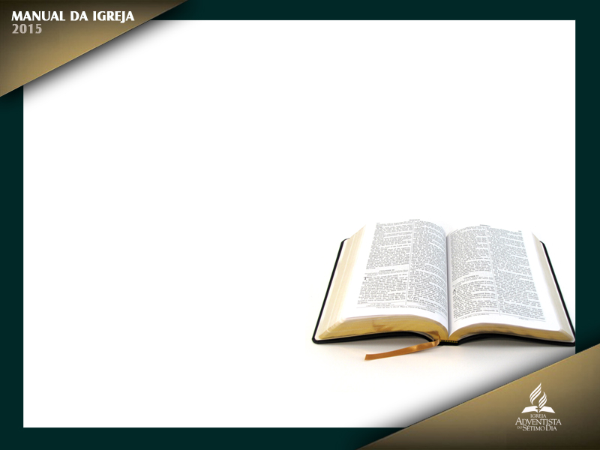
Citações da Bíblia
Extraídas da versão Almeida Revista e Atualizada
(2ª edição), a menos que seja indicada uma versão diferente (com exceção de quando é feita referência dentro de uma citação do Espírito de Profecia).

